Slide 1
Op weg naar een kwaliteitscultuur
Ingrid Copinga Wollerich
i.copingawollerich03@rsgdeborgen.nl
7 november 2023

Slide 2
Opbouw workshop
Welkom en voorstellen
Kwaliteitszorg en kwaliteitscultuur
Wanneer is sprake van een kwaliteitscultuur?
Instrumenten kwaliteitszorg
Rondetafeldiscussie

Slide 3
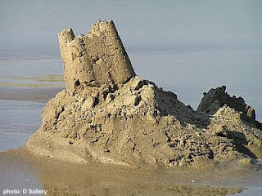
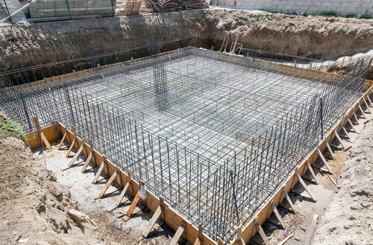
Wie ben ik?
Ingrid Copinga Wollerich, 13 jaar werkzaam in het onderwijs als:
Docent Engels (2010 – 2017)
Adviseur onderwijs & kwaliteit
Belang van kwaliteitszorg en kwaliteitscultuur voor mij:
‘de fundering die noodzakelijk is om gezamenlijk ons onderwijs continu te verbeteren.’

Slide 4
Welke rol heb je binnen de school?
Wie is werkzaam als docent?
Wie is werkzaam als teamleider?
Wie is werkzaam als MT/directielid?
Wie is werkzaam als kwaliteitsadviseur?
Welke overige rollen zijn er aanwezig?

Slide 5
kwaliteitszorg
Schrijf op post-its je antwoorden op de vraag:
Wat betekent kwaliteitszorg voor/volgens jou?
Hulpvragen:
Waar denk je aan bij deze vraag? Welke woorden?
Wat is zichtbaar?
Ideeën clusteren
reflectie

Slide 6
Kwaliteitscultuur
Schrijf op de tweede post-it je antwoorden op de vraag:
Wanneer is er volgens jou sprake van een kwaliteitscultuur in de school?
Hulpvragen:
Waar denk je aan bij deze vraag? Welke woorden?
Wat is zichtbaar als er sprake is van een kwaliteitscultuur?
Ideeën clusteren
reflectie
Notes:
.

Slide 7
Definitie kwaliteitszorg
Verschillende definities van zowel kwaliteitszorg als kwaliteitscultuur:
Kwaliteitszorg:
de wijze waarop de kwaliteit van het onderwijs wordt bepaald, bewaakt, geborgd, verbeterd en verantwoord (Kwaliteitszorg - Leren verbeteren (projectlerenverbeteren.nl)).
Kenmerken: meetbare indicatoren, audits, evaluatie en feedback, systematische dataverzameling, etc.
PDCA

Slide 8
Definitie kwaliteitscultuur
Kwaliteitscultuur:
gedeeld eigenaarschap voor de kwaliteit in de context van de hele school/opleiding en zorg voor continue aandacht voor verbeteren en verantwoorden (Legemaate et. Al., np).
Kenmerken: leiderschap, betrokkenheid van medewerkers, verantwoordelijkheid, openheid voor feedback, leren van fouten en streven naar verbetering op alle niveaus in de organisatie.

Slide 9
Kortom:
Kwaliteitszorg is het proces: pdca
Kwaliteitscultuur is de mindset: gedeeld eigenaarschap ervaren voor de kwaliteit van het onderwijs.
Het verband:
Kwaliteitszorg faciliteert kwaliteitscultuur: een goed werkend stelsel van kwaliteitszorg legt de basis voor het bevorderen van een kwaliteitscultuur.
Kwaliteitscultuur versterkt kwaliteitszorg: een kwaliteitscultuur bevordert een bredere acceptatie van kwaliteitszorgprocessen en –procedures. Een sterke kwaliteitscultuur kan er bovendien voor zorgen dat kwaliteitszorg niet alleen als een verplichting wordt gezien (inspectie), maar als een kans om de school te verbeteren.

Slide 10
Instrumenten
Kwaliteitskalender(s)
Kwaliteitskalender – De Borgen (kwaliteitskalender-rsgdeborgen.nl)
Analyse instrumenten
Kwazo Borgenbreed\Format analyse examenresultaten (invulbaar).pdf
Kwazo Borgenbreed\Format analyse toetsresultaten okt 2023 (invulbaar).pdf
Formats
Kwazo Borgenbreed\Vakgroepjaarplan 23-24.pdf

Slide 11
Rondetafeldiscussie
Vragen:
Wat gebruik je op jouw school aan instrumenten t.b.v. kwaliteitszorg (en kwaliteitscultuur?)
Hoe kan een kwaliteitskalender bijdragen aan kwaliteitszorg en kwaliteitscultuur op jullie school?
Welke uitdagingen of obstakels zie je bij het implementeren van deze kalender en instrumenten?
Hoe kunnen deze instrumenten helpen bij het behalen van kwaliteitsdoelen / het continu verbeteren van de onderwijskwaliteit?

